Slide 1
HỌC PHẦN
TRIẾT HỌC MÁC – LÊNIN
KHÁI LUẬN VỀ TRIẾT HỌC VÀ TRIẾT HỌC MÁC - LÊNIN
TRIẾT HỌC VÀ VẤN ĐỀ CƠ BẢN CỦA TRIẾT HỌC
(Slide này có thể được sử dụng cho quá trình tự học của sinh viên)

Slide 2

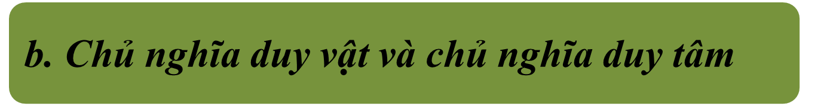
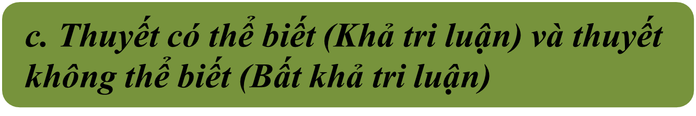
1.1.2. VẤN ĐỀ CƠ BẢN CỦA TRIẾT HỌC

Slide 3
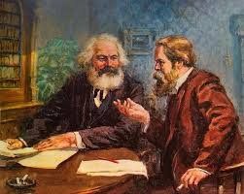
a. Nội dung vấn đề cơ bản của triết học
Là vấn đề về
MỐI QUAN HỆ GIỮA
TƯ DUY & TỒN TẠI
(Vật chất & Ý thức)

Slide 4
a. Nội dung vấn đề cơ bản
của triết học
VĐCB CỦA TRIẾT HỌC
(MQH VC - YT)
Vấn đề thứ nhất
BẢN THỂ LUẬN
Vấn đề thứ hai
NHẬN THỨC LUẬN
YT VC
VC YT
KHẢ TRI LUẬN
(Nhận thức được)
CNDV
CNDT
BẤT KHẢ TRI
(Không thể nhận thức)

Slide 5
a. Nội dung vấn đề cơ bản
của triết học
GIẢI QUYẾT VẤN ĐỀ
THỨ NHẤT
VC CÓ TRƯỚC,
YT CÓ SAU,
VC QUYẾT
ĐỊNH YT
YT CÓ TRƯỚC,
VC CÓ SAU,
YT QUYẾT
ĐỊNH VC
VC VÀ YT CÙNG
TỒN TẠI, KHÔNG
CÁI NÀO QUYẾT
ĐỊNH CÁI NÀO
CNDV
CNDT
DAO ĐỘNG GIỮA
CNDV & CNDT
NHẤT NGUYÊN LUẬN
NHỊ NGUYÊN LUẬN

Slide 6

b. Chủ nghĩa duy vật và chủ nghĩa duy tâm
* CHỦ NGHĨA DUY VẬT
CNDVBC
Do C.Mác & Ph.Ănghen sáng lập – V.I.Lênin phát triển: Khắc phục hạn chế của CNDV trước đó => Đạt tới trình độ: DV triệt để trong cả TN & XH; biện chứng trong nhận thức; là công cụ để nhận thức và cải tạo thế giới
CNDVSH
(TK XVII-XVIII)
Quan niệm thế giới như một cỗ máy khổng lồ, các bộ phận biệt lập tĩnh tại. Tuy còn hạn chế về phương pháp luận siêu hình, máy móc nhưng đã chống lại quan điểm duy tâm tôn giáo giải thích về thế giới.
CNDV chất phác (thời Cổ đại)
Quan niệm về thế giới mang tính trực quan, cảm tính, chất phác nhưng đã lấy bản thân giới tự nhiên để giải thích thế giới.
Hình thức cao nhất của CNDV

Slide 7
b. Chủ nghĩa duy vật và chủ nghĩa duy tâm
* CHỦ NGHĨA DUY TÂM
Duy tâm
khách quan
Duy tâm
chủ quan
Tinh thần khách quan có trước và tồn tại độc lập với con người (Platon; Hêghen)
Thừa nhận tính thứ nhất của ý thức từng cá nhân - G.Berkeley, Hume, G.Fichte)

Slide 8

b. Chủ nghĩa duy vật và chủ nghĩa duy tâm
* ĐẶC ĐIỂM CỦA CHỦ NGHĨA DUY TÂM
CNDT cho rằng tinh thần có trước, vật chất có sau, thừa nhận sự sáng tạo thế giới của các lực lượng siêu nhiên
Là thế giới quan của giai cấp thống trị và các lực lượng xã hội phản động
Liên hệ mật thiết với thế giới quan tôn giáo
Chống lại CNDV & KHTN
Nhất nguyên luận và nhị nguyên luận trong triết học

Slide 9






c. Thuyết có thể biết (Khả tri luận)
và thuyết không thể biết (Bất khả tri luận)
Khả tri luận
Bất khả tri luận
Hoài nghi luận
Khẳng định con người về nguyên tắc có thể hiểu được bản chất của sự vật; những cái mà con người biết về nguyên tắc là phù hợp với chính sự vật.
Con người không thể hiểu được bản chất thật sự của đối tượng; Các hiểu biết của con người về tính chất, đặc điểm… của đối tượng mà, dù có tính xác thực, cũng không cho phép con người đồng nhất chúng với đối tượng vì nó không đáng tin cậy
Nghi ngờ trong việc đánh giá tri thức đã đạt được và cho rằng con người không thể đạt đến chân lý khách quan

Slide 10
1.1.3. BIỆN CHỨNG VÀ SIÊU HÌNH
3.1. Khái niệm biện chứng và siêu hình trong lịch sử
3.2. Các hình thức của phép biện chứng trong lịch sử

Slide 11
a. Khái niệm biện chứng
và siêu hình trong lịch sử
* PHƯƠNG PHÁP SIÊU HÌNH
* PHƯƠNG PHÁP BIỆN CHỨNG
Nhận thức đối tượng trong trạng thái tĩnh tại, cô lập, tách rời
Nhận thức đối tượng trong các mối liên hệ phổ biến; vận động, phát triển
Là phương pháp được đưa từ toán học và vật lý học cổ điển vào các khoa học thực nghiệm và triết học
Là phương pháp giúp con người không chỉ thấy sự tồn tại của các sự vật mà còn thấy cả sự sinh thành, phát triển và tiêu vong của chúng
Có vai trò to lớn trong việc giải quyết các vấn đề của cơ học nhưng hạn chế khi giải quyết các vấn đề về vận động, liên hệ
Phương pháp tư duy biện chứng trở thành công cụ hữu hiệu giúp con người nhận thức và cải tạo thế giới

Slide 12



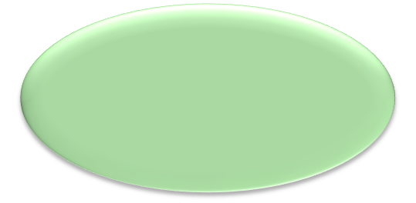

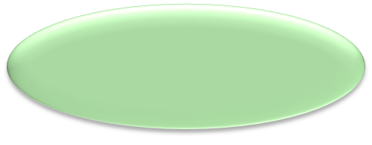

b. Các hình thức của phép biện chứng
trong lịch sử
Là học thuyết về
Mối liên hệ phổ biến
và phát triển
PHÉP BIỆN CHỨNG DUY VẬT
THẾ GIỚI QUAN: DUY VẬT
PHƯƠNG PHÁP LUẬN: BIỆN CHỨNG
PHÉP BIỆN CHỨNG
Biện chứng của
ý niệm ➔ biện chứng
của sự vật
PHÉP BIỆN CHỨNG DUY TÂM
THẾ GIỚI QUAN: DUY TÂM
PHƯƠNG PHÁP LUẬN: BIỆN CHỨNG
Vũ trụ vận động
Biến hóa
PHÉP BIỆN CHỨNG CỔ ĐẠI
Trực quan, tự phát

Slide 13


Slide 14
Tài liệu tham khảo:
Giáo trình Triết học Mác-Lênin, dùng cho sinh viên đại học hệ không chuyên lý luận chính trị. Nhà xuất bản Chính trị quốc gia sự thật, 2021.
Giáo trình Triết học Mác-Lênin, dùng cho sinh viên đại học hệ chuyên lý luận chính trị. Nhà xuất bản Chính trị quốc gia sự thật, 2021.
Giáo trình Triết học Mác-Lênin. Nhà xuất bản Chính trị quốc gia, 2010.
Tham khảo tài liệu tiếng Anh tại: http://www.marxists.org/xlang/index.htm
Xem Tuplin C.J.& Rihll T.E.: Science and Mathematics in Ancient Greek Culture( Khoa học và Toán học trong văn hóa Hy Lạp cổ đại), Oxford University Press, 2002.
Xem Michael Lahanas: Education in Ancient Greek( Giáo dục thời kỳ Hy Lạp cổ đại), http://.hellenicaworld.com/Greece/ Ancient/en/ Ancient Greece Education.html.

